Slide 1
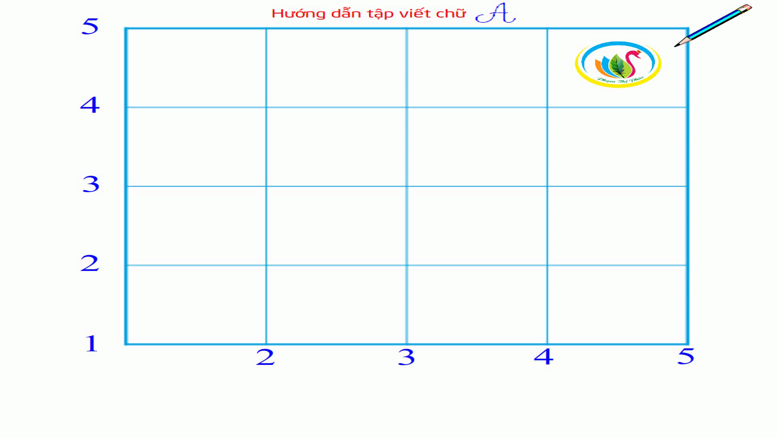
Notes:
Bài giảng thiết kế bởi: Hương Thảo - tranthao121006@gmail.com

